Slide 1
YOLO -- you only look once
马留龙

Slide 2
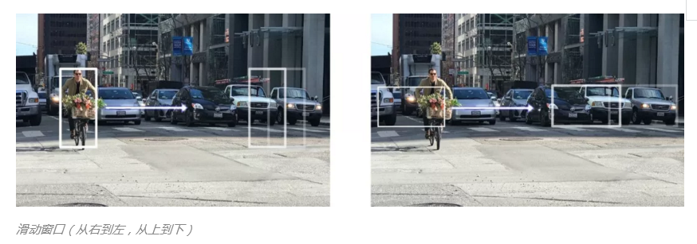
目标检测算法概述
滑动窗口检测器
暴力方法：从左到右，由上而下滑动不同大小的窗体，使用CNN识别目标

Slide 3
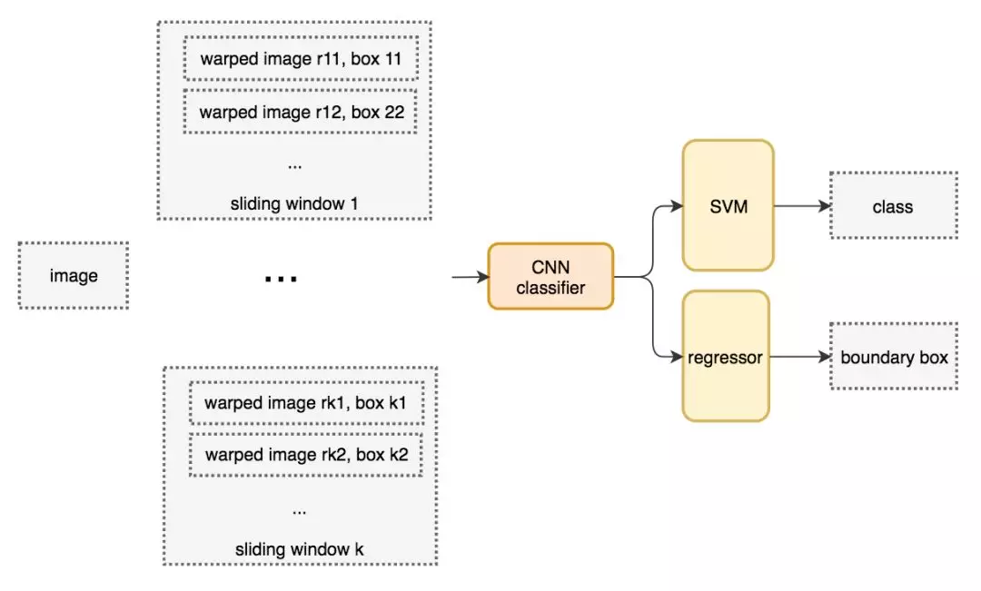
目标检测算法概述
滑动窗口检测器
工作流程

Slide 4
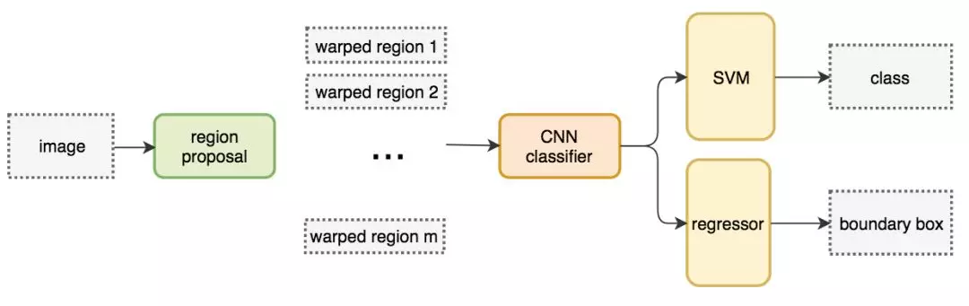
R-CNN
候选区域法：如区域生长，进行选择性搜索

Slide 5
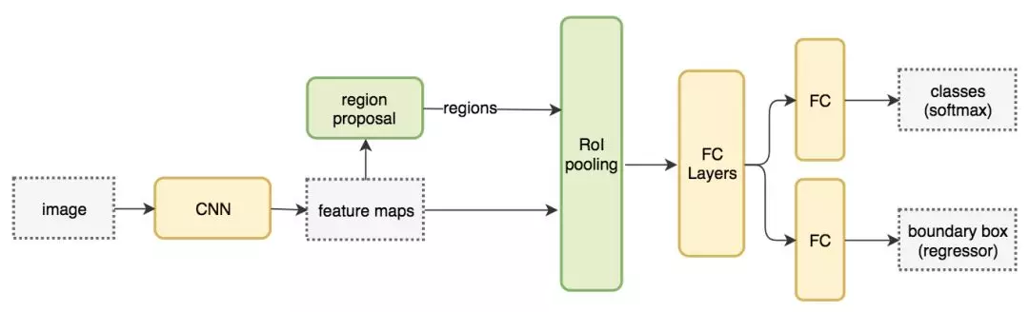
Fast RNN
R-CNN的局限
为提高R-CNN的识别率，需设置许多候选边框，而这些区域很多是重合的，影响识别速度
Fast RNN
CNN 中的特征图以一种密集的方式表征图像，使用特征图代替原图来检测目标
Girshick R. Fast r-cnn[J]. arXiv preprint arXiv:1504.08083, 2015.

Slide 6
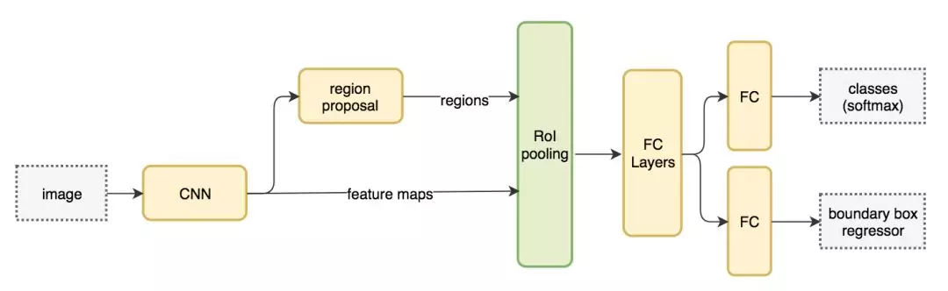
Faster RNN
Fast RNN的局限
依赖于外部候选区域方法，如选择性搜索，在 CPU 上运行且速度很慢。
Faster RNN
使用内部深层网络代替了候选区域方法
Ren S, He K, Girshick R, et al. Faster r-cnn: Towards real-time object detection with region proposal networks[C]//Advances in neural information processing systems. 2015: 91-99.

Slide 7
单次检测器
基于区域的检测器
准确的，但速度较慢
Faster RNN: 7FPS（PASCAL VOC 2007 ）
单次检测器
将目标框选择与目标检测在一个步骤完成
SSD,YOLO,YOLOv2,YOLOv3

Slide 8
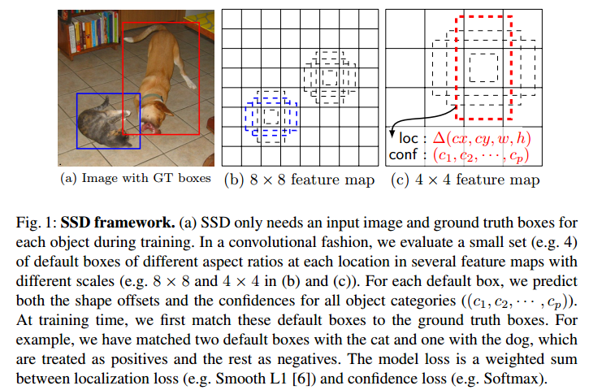
SSD
Single Shot MultiBox Detector
特征提取网络：VGG19（与Faster RCNN相同）
Liu W, Anguelov D, Erhan D, et al. Ssd: Single shot multibox detector[C]//European conference on computer vision. Springer, Cham, 2016: 21-37.

Slide 9
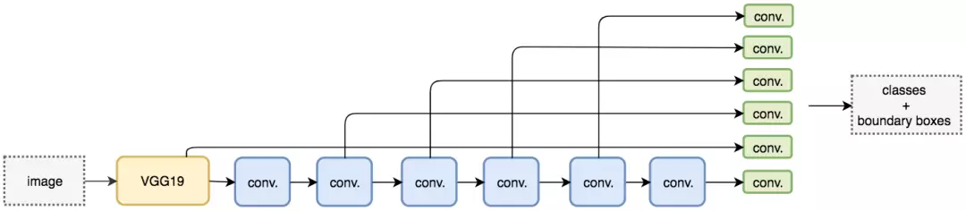
SSD
多尺度特征图检测
Liu W, Anguelov D, Erhan D, et al. Ssd: Single shot multibox detector[C]//European conference on computer vision. Springer, Cham, 2016: 21-37.

Slide 10
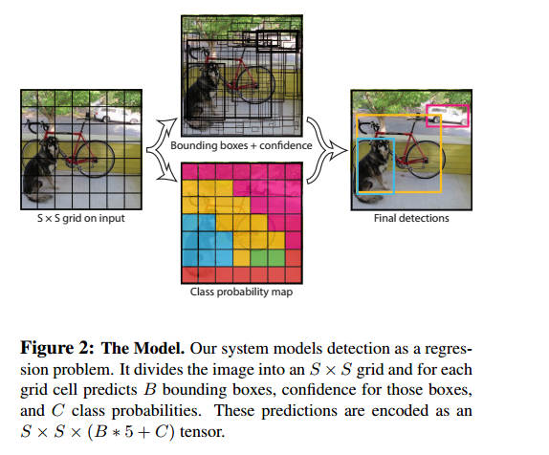
YOLO
Redmon J, Divvala S, Girshick R, et al. You only look once: Unified, real-time object detection[C]//Proceedings of the IEEE conference on computer vision and pattern recognition. 2016: 779-788.

Slide 11
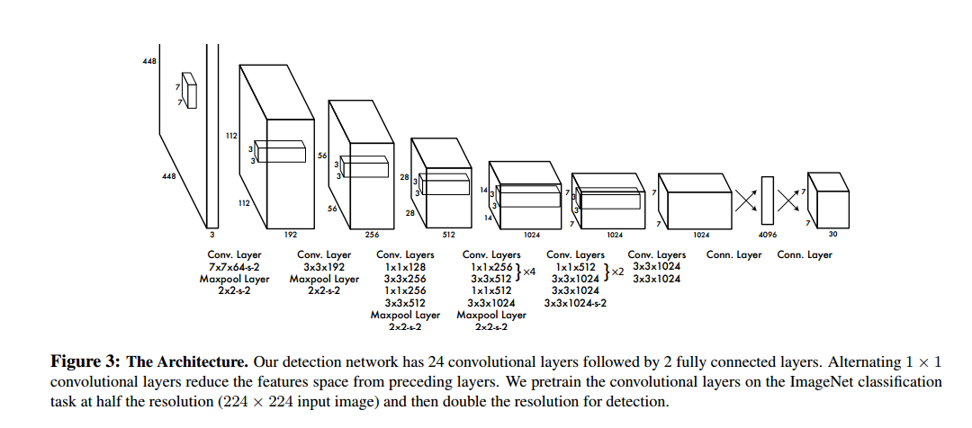
YOLO
Redmon J, Divvala S, Girshick R, et al. You only look once: Unified, real-time object detection[C]//Proceedings of the IEEE conference on computer vision and pattern recognition. 2016: 779-788.

Slide 12
YOLO v2
采用多种优化方法优化YOLO
1、Batch Normalization
提高模型收敛速度，减少过拟合，代替dropout
2、High Resolution Classifier
输入图像像素： 224*224 -> 448*448
3、Convolutional With Anchor Boxes
预测边框： 全连接层 -> anchor boxes
4、Dimension Clusters
采用K-means聚类方法来自动选择最佳的初始boxes
Redmon J, Farhadi A. YOLO9000: better, faster, stronger[J]. arXiv preprint, 2017.

Slide 13
YOLO v2
采用多种优化方法优化YOLO
5、 Direct location prediction
边框位置预测：预测偏移量 -> 预测grid cell的位置匹配性([0,1])
6、Fine-Grained Features
向网络加入passtrough层（类似于ResNet)以增加特征,提高对于小目标的检测
7、Multi-Scale Training
在训练时，每隔几轮便改变模型输入尺寸，以使模型对不同尺寸图像具有鲁棒性。
Redmon J, Farhadi A. YOLO9000: better, faster, stronger[J]. arXiv preprint, 2017.

Slide 14
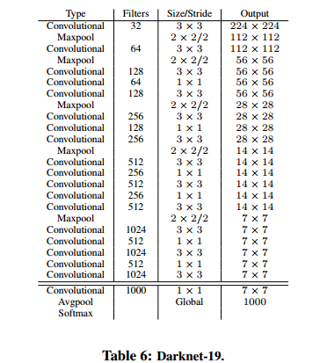
YOLO v2
检测网络
Redmon J, Farhadi A. YOLO9000: better, faster, stronger[J]. arXiv preprint, 2017.

Slide 15
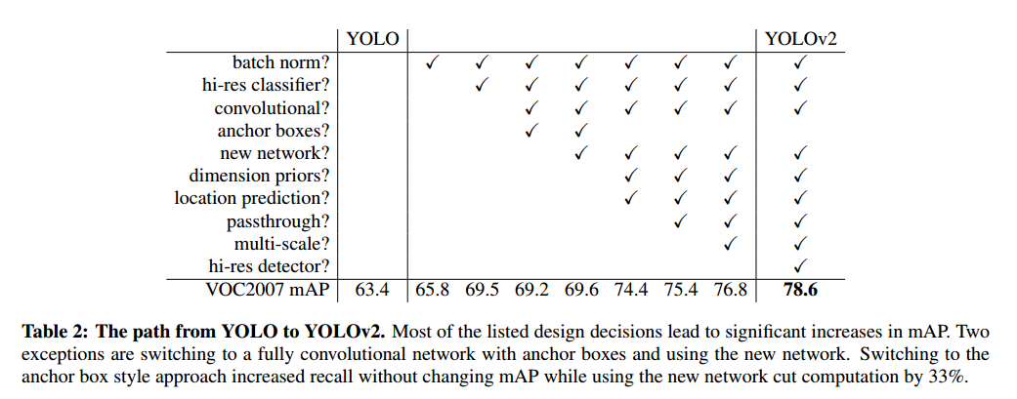
YOLO v2
Redmon J, Farhadi A. YOLO9000: better, faster, stronger[J]. arXiv preprint, 2017.

Slide 16
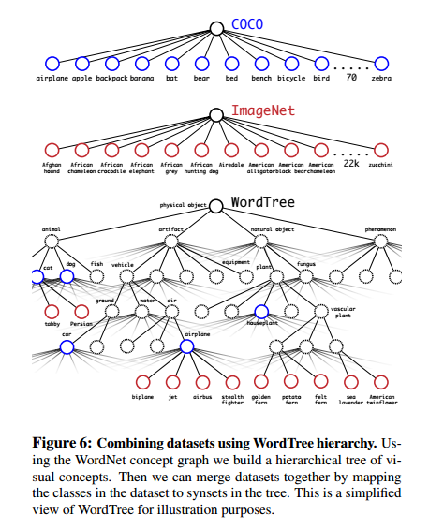
YOLO9000
Redmon J, Farhadi A. YOLO9000: better, faster, stronger[J]. arXiv preprint, 2017.

Slide 17
YOLO v3
测试性能继续提高
检测速度没有降低
小目标检测效率明显提高
Redmon J, Farhadi A. YOLOv3: An Incremental Improvement[J]. arXiv preprint arXiv:1804.02767, 2018.

Slide 18
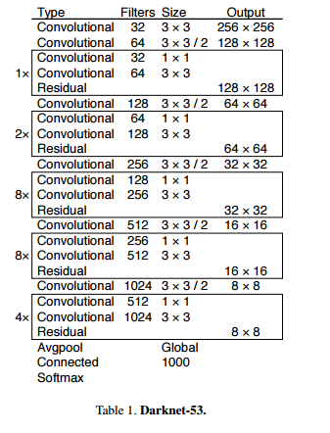
YOLO v3
改进
检测网络
1、3*3卷积核（增加channel）
2、1*1卷积核（压缩特征表示）
3、类似 ResNet 中的跳过连接构
Redmon J, Farhadi A. YOLOv3: An Incremental Improvement[J]. arXiv preprint arXiv:1804.02767, 2018.

Slide 19
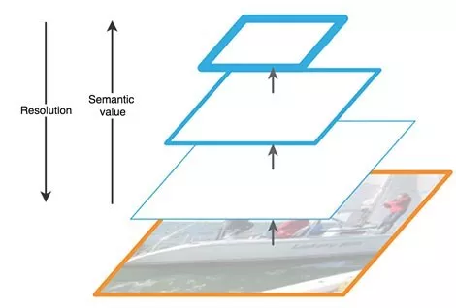
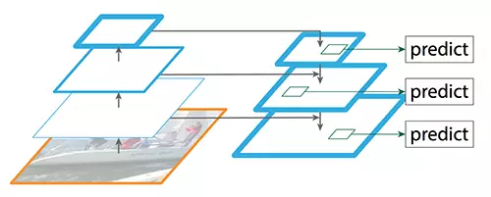
YOLO v3
改进
特征金字塔（FPN):检测不同尺度的目标
Redmon J, Farhadi A. YOLOv3: An Incremental Improvement[J]. arXiv preprint arXiv:1804.02767, 2018.

Slide 20
YOLO v3
改进
分类器-类别预测：
Softmax -> logistic
1、目标可能有重叠的类别标签，Softmax不适用于多标签分类；
2、Softmax可被独立的多个logistic分类器替代，且准确率不会下降。 分类损失采用binary cross-entropy loss。
Redmon J, Farhadi A. YOLOv3: An Incremental Improvement[J]. arXiv preprint arXiv:1804.02767, 2018.

Slide 21
YOLO v3
改进
多尺度预测
每种尺度预测3个box, anchor的设计方式仍然使用聚类,得到9个聚类中心,将其按照大小均分给3中尺度。
尺度1：在基础网络之后添加一些卷积层再输出box信息；
尺度2：从尺度1中的倒数第二层的卷积层上采样(x2)再与最后一个16x16大小的特征图相加,再次通过多个卷积后输出box信息，相比尺度1变大两倍；
尺度3：与尺度2类似,使用了32x32大小的特征图。
Redmon J, Farhadi A. YOLOv3: An Incremental Improvement[J]. arXiv preprint arXiv:1804.02767, 2018.

Slide 22
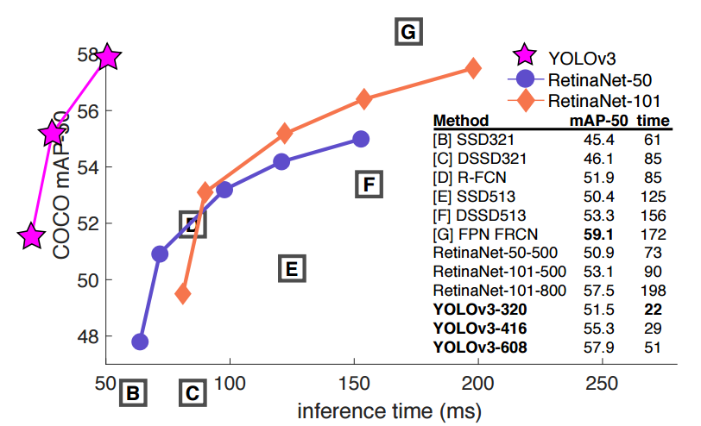
YOLO v3
性能
Redmon J, Farhadi A. YOLOv3: An Incremental Improvement[J]. arXiv preprint arXiv:1804.02767, 2018.

